Slide 1
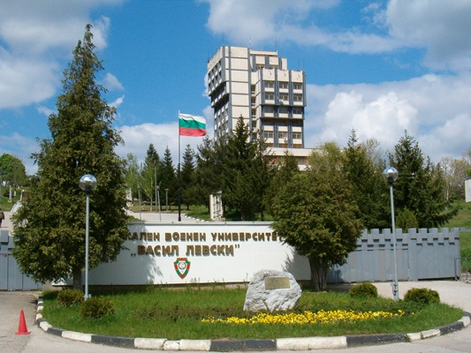

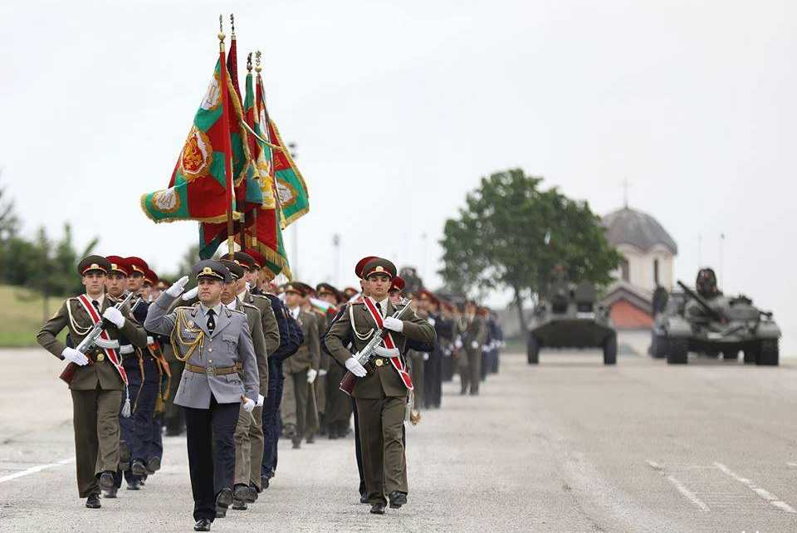
НАЦИОНАЛЕН ВОЕНЕН УНИВЕРСИТЕТ „ВАСИЛ ЛЕВСКИ“
Участие на Въоръжените сили при провеждане на спасителни и неотложни аварийно-спасителни работи при бедствия и при неутрализиране на невзривени бойни припаси
Notes:
Уважаеми…………..

Slide 2
1. ДЕЙСТВИЕ ПРИ ОТКРИВАНЕ НА НЕВЗРИВЕНИ БОЕПРИПАСИ
Наличието на невзривени боеприпаси в определена страна е следствие от водените на нейна територия военни конфликти. Много от използваните боеприпаси при срещата си със земната повърхност не се взривяват поради причини от различно естество (конструктивни, технологични, експлоатационни, атмосферни и др.). Те се самовкопават дълбоко под земната повърхност, попадат в основите на разрушени здания, на дъното на водни басейни и водни пътища. Те продължават да бъдат голяма опасност в течение на годините, поради деструктивното влияние, което оказват върху тях земните, водните и атмосферните условия. Откритите и неутрализираните на територията на нашата страна боеприпаси са най-вече от I-та, II-та Световни войни и от ежедневната тренировъчна войскова дейност.
Невзривените боеприпаси (Unexploded Ordnance – UXO) и изоставените взривни боеприпаси (Abandoned Explosive Ordnance – AXO) са известни на международната общност под общото наименование взривни военни остатъци (Explosive Remnants of War – ERW), поради това, че оказват изключително вредно въздействие върху околната среда, пост-конфликтната възстановителна човешка дейност и хората в рамките на десетилетия след приключване на военния конфликт.
Всички страни-членки на НАТО и повечето от страните по света са изградили в състава на армиите си специализирани органи и формирования (екипи, групи), които изпълняват дейности, свързани с неутрализирането на споменатите невзривени и изоставени взривни боеприпаси.

Slide 3
1. ДЕЙСТВИЕ ПРИ ОТКРИВАНЕ НА НЕВЗРИВЕНИ БОЕПРИПАСИ
Бомбардировките над България са поредица от нападения на британските, американските, съветските и югославските ВВС срещу София и други български населени места по време на Втората световна война, в периода от пролетта на 1941г. до есента на 1944 г.
България е в положение на война с Великобритания и САЩ от 13 декември 1941 година. След като завладяват бази в Южна Италия, британско-американските въздушни армии започват бомбардировъчна война на Балканския полуостров. Жертвите са 1828 убити, починали от рани и безследно изчезнали и 2372 души тежко ранени. Разрушени само в София са 12 657 граждански обществени и жилищни сгради увредените в една или друга степен са в пъти повече. Българската противовъздушна отбрана, (изтребителна авиация и зенитна артилерия), сваля 23 самолета. Свалените и паднали над съвременната територията на Република България съюзнически самолети са 60 броя: От военно въздушните сили (ВВС) на САЩ - 49 бр., на Великобритания - 9 бр. и на СССР - 2 бр. Основна част от свалените и паднали на българска територия съюзнически самолети - 45 броя, са простреляни от изтребителната авиация на Луфтвафе, Румънските ВВС и зенитна артилерия в района на рафинерията край Плоещ и Букурещ, но са паднали на българска територия в областите Силистра, Русе, Плевен, Видин и Враца. Загубите на противника са 159 загинали членове на екипажи и пленени 329 души.

Slide 4
1. ДЕЙСТВИЕ ПРИ ОТКРИВАНЕ НА НЕВЗРИВЕНИ БОЕПРИПАСИ
Начало на бомбардировките.
Въреки обявената война България не води активни бойни действия и е в дипломатически отношения със СССР. Въпреки това, по настояване на Уинстън Чърчил започват въздушни удари в различни краища на страната с мотива, че България е немски съюзник. След заключителния доклад на Обединения комитет на началник-щабовете на САЩ и Англия на Квебекската конференция, състояла се на 23 август 1943 г. са отправени препоръки до главнокомандващия съюзническите войски в Европа, генерал Дуайт Айзенхауер, ударите по обекти на територията на България да бъдат увеличени.
На 6 април 1941 г. югославски самолети Do-17 бомбардират индустриалния квартал и гарата в гр. София, гр. Кюстендил и някои села. В 15.30 ч. югославски бомбардировач Дорниер -17 пуска 8 бомби над София, в квартал Булина ливада. Разрушени са няколко къщи, загиват 8 души, убити са 4 жени и 2 деца. Българските изтребители успяват да прогонят бомбардировача. При бомбандировката на Кюстендил в 08:35 часа четири самолета нападат града. Най-тежко е бомбардирана гарата. Загиват 76 души – 58 граждани, 2 български и 16 германски войници. Ранените са 95-има – 59 граждани, 5 български и 31 германски войници.
В 22 часа на 22 юни неидентифициран самолет бомбардира град Добрич, като хвърля 6 бомби. По осколките са открити опознавателни знаци на кирилица и се предполага, че самолетът е съветски. Докладва се за разрушени 4 сгради, двама души са ранени.

Slide 5
1. ДЕЙСТВИЕ ПРИ ОТКРИВАНЕ НА НЕВЗРИВЕНИ БОЕПРИПАСИ
През 1941 година са бомбардирани общо 25 населени места, убити са 115 души и 162 са ранени. Пуснатите бомби са 252. При априлските бомбардировки ПВО артилерията не отбелязва резултати, а немските изтребители не участват.
През нощта на 12 срещу 13 септември 1942 г. съветски самолети бомбардират градовете Русе, Стара Загора, Казанлък и Горна Оряховица. Един самолет хвърля 3 бомби над Стара Загора. Убита е една жена, 17 души са ранени. Бомба е пусната и над Горна Оряховица. Ранени са двама души. Над Русе са хвърлени 4 бомби.
Нападенията принуждават правителството да въведе режим на затъмнение над цялата страна от 2 октомври 1942 година, което е прекратено на 16 май 1943 година. През 1942 г. са бомбардирани 7 населени места, убит е 1 човек и 19 са ранени. Пуснатите бомби са 27.
На 14 ноември 1943 г. е първото масирано въздушно нападение над българската столица. В 12,30 ч. 137 самолета – 91 бомбандировача B-25 Мичъл и 46 изтребителя Лайтинг атакуват София, пуснати са 563 бомби. Разрушени са 47 сгради и постройки. Убити са 59 души и са ранени 128. Убити са 56 граждани, 1 полицай и 6-има военни. Тежко са ранени 49 души, леко ранени са 79. Срещу противника излитат 17 български изтребителя Ме-109. Във въздушния бой загива фелдфебел Йордан Славов. Оповестителната служба закъснява да подаде сигнал за приближаваща опасност. ПВО не успява да свали противников самолет, но успява да отклони атаката от центъра на града. Изстреляни са 1471 тежки и 2128 снаряда от по-малък калибър.

Slide 6
1.1 ЕНЕРГЕТИКА
1. ДЕЙСТВИЕ ПРИ ОТКРИВАНЕ НА НЕВЗРИВЕНИ БОЕПРИПАСИ
Много голяма част от намираните на територията на България невзривени боеприпаси са от Втората световна война. По време на Втората световна война, България като страна от Тристранния пакт (Германия, Италия и Япония) обявява през 1943 г. война на САЩ и Великобритания.
За периода от м.ноември до края на м.декември 1943 г. София е била атакувана от 261 бомбардировача Боинг - Б-24 “Liberator“ (170 бр.) и Б-25 “Mitchel“ , като са хвърлени над града и близките населени места 1268 фугасни бомби, 120 души са убити, 270 – ранени, разрушени са 327 сгради и 689 остават необитаеми.
За периода от м.януари до м.април 1944 г. Дупница, София, Враца, Монтана, Лом, Русе, Карлово, Казанлък, Перущица, Пловдив и други близки до тези градове по-малки населени места са били атакувани от 1725 бомбардировача Боинг – Б-24 (1040 бр.), Б-17 “Fortres” (605 бр.) и 44 “Welington“ (80 бр.), като са хвърлени 8844 фугасни и 8650 запалителни бомби, 1024 души са убити, 1138 – ранени, разрушени са 5186 сгради и 1784 остават необитаеми.
Общо за периода 1943-1944 г. са били извършени 23 000 полета на американски и английски самолети (с бомбардировачите В-17, В-24 и 44 Уелингтън) и са хвърлени над 45 000 фугасни и запалителни бомби над София и още 186 населени места в страната. Били са разрушени 12 000 сгради, 4208 са убитите и 4744 ранените. Нанесени са щети на цялата страна за около 24 млрд. лева.
Много от авиационните бомби не са сработили. В зависимост от вида на боеприпаса, надеждността на задействане на взривателите тогава е била в рамките на 0,5-0,7. Невзривилите се боеприпаси (авиационни бомби) са останали под повърхността на земята в основите на разрушените здания и представляват още по-голяма опасност в наши дни, поради неконтролируемата промяна в техническите им характеристики, следствие на влиянието на атмосферните и почвените условия.

Slide 7
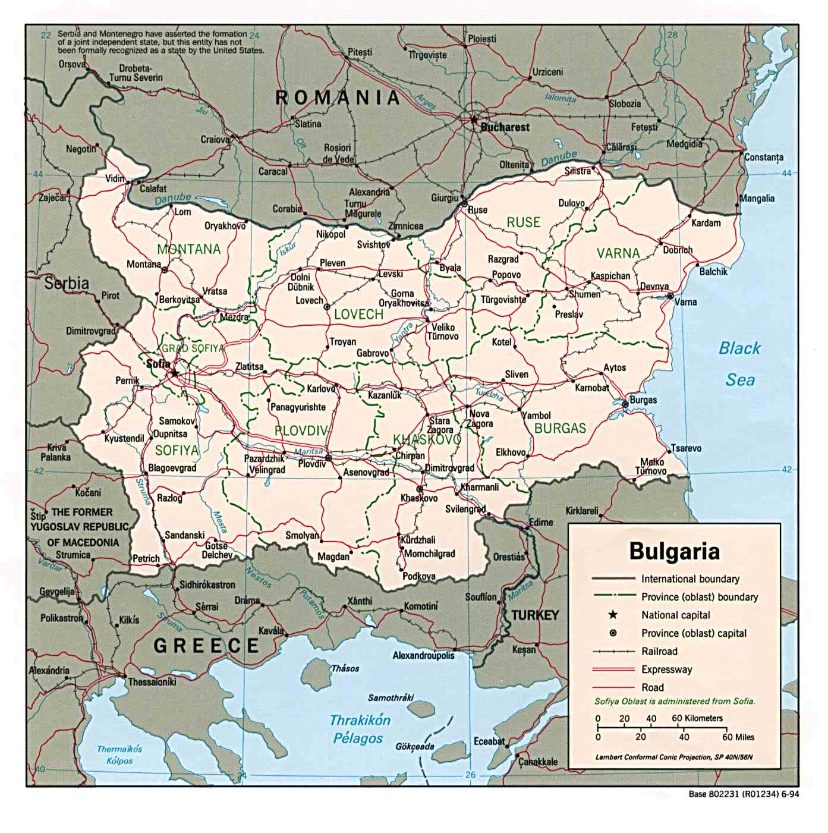
1. ДЕЙСТВИЕ ПРИ ОТКРИВАНЕ НА НЕВЗРИВЕНИ БОЕПРИПАСИ
1.2 ЯДРЕНА ПРОМИШЛЕНОСТ
1943 – 1944
полети - 23 000
фугасни и запалителни бомби - 45 000
бомбардирани населени пункта – 186
разрушени сгради – 12 000
убити – 4 208
ранени – 4 744
Бомбардирани населени пунктове в България

Slide 8
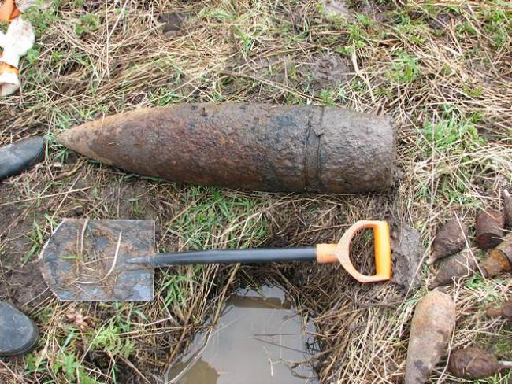
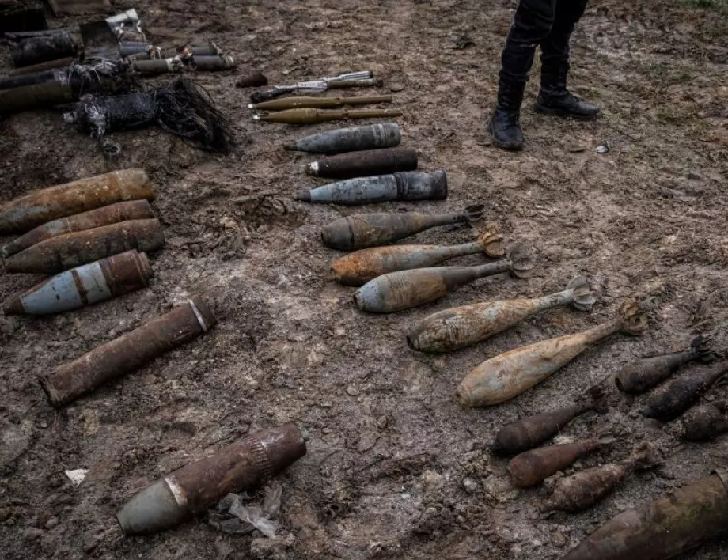
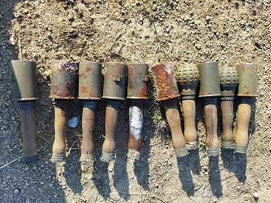
1. ДЕЙСТВИЕ ПРИ ОТКРИВАНЕ НА НЕВЗРИВЕНИ БОЕПРИПАСИ
1.3 ТЕЛЕКОМУНИКАЦИИ
UXO
(Unexploded Ordnance)
Невзривен боеприпас
Означава боеприпас, който е бил готов за употреба, снабден с взривател, зареден или по друг начин подготвен за използване или използван във въоръжен конфликт.

Slide 9
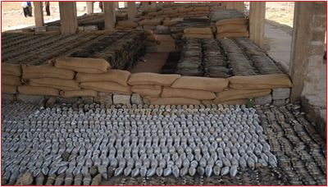
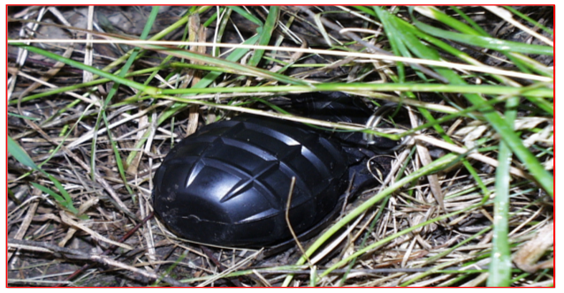
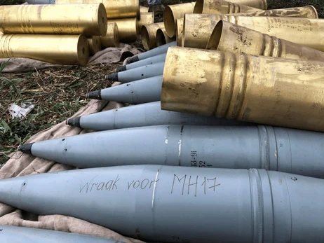
1.4 ВОДОСНАБДЯВАНЕ
1. ДЕЙСТВИЕ ПРИ ОТКРИВАНЕ НА НЕВЗРИВЕНИ БОЕПРИПАСИ
AXO
Abandoned Explosive Ordnance
Изоставени взривни боeприпаси
Означава взривен боеприпас, който не е бил използван по време на въоръжен конфликт и който е бил изоставен или изхвърлен от страна по въоръжен конфликт и който вече не е под контрола на тази страна.

Slide 10


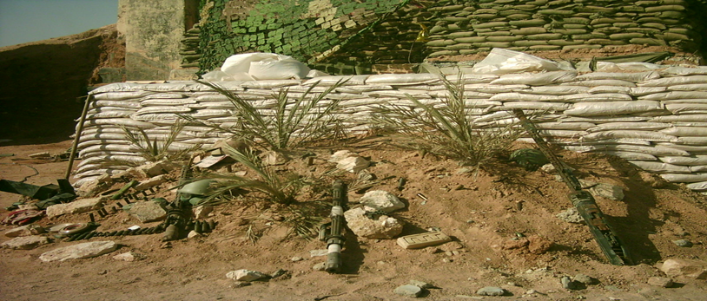
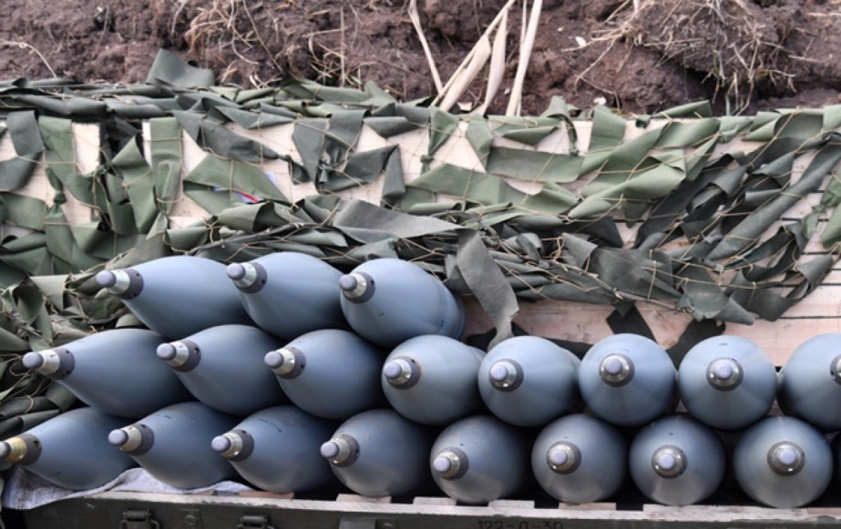
1. ДЕЙСТВИЕ ПРИ ОТКРИВАНЕ НА НЕВЗРИВЕНИ БОЕПРИПАСИ
1.5 ОСИГУРЯВАНЕ С ХРАНИТЕЛНИ ПРОДУКТИ
ERW
Explosive Remnants of War
Включват невзривени боeприпаси (UXO)
и изоставени взривни боeприпаси (AXO).

Slide 11
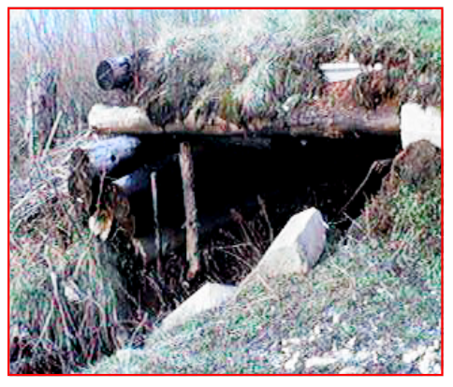
1.6 Здравеопазване
1. ДЕЙСТВИЕ ПРИ ОТКРИВАНЕ НА НЕВЗРИВЕНИ БОЕПРИПАСИ
ВЕРОЯТНО РАЗПОЛОЖЕНИЕ
НА НЕВЗРИВЕНИ БОEПРИПАСИ И ИЗОСТАВЕНИ БОEПРИПАСИ !
1. Конфликтни линии;
2. Отбранителни позиции, бункери;
3. Снабдителни места;
4. Необитаеми села;
5. Развалини или разрушени съоръжения;
6. Необработваеми земи;
7. Пътища, маршрути, пътеки, писти...;
8. Кръстовища, мостове и други пътни съоръжения;
9. Кладенци и прилежащата им местност;
10. Мази, тавани и др.;
11. Каменоломни;
12. Крайбрежни и речни зони и др.

Slide 12
1.7 Финансова сфера
1. ДЕЙСТВИЕ ПРИ ОТКРИВАНЕ НА НЕВЗРИВЕНИ БОЕПРИПАСИ
КАК СЕ ДЕЙСТВА ПРИ ОТКРИВАНЕ НА ВЗРИВНИ ВОЕННИ ОСТАТЪЦИ
НЕ го докосвай!!!
Маркирай мястото на намиране;
Предупреди ако има други хора;
Постарай се другите да не приближават;
Обади се на тел. 112 и дай координатите си;
Отдалечи се на безопасно място - минимум 200 м.;
Организирай безопасен кордон;
Контролирай всичко до идване на специалисти.

Slide 13
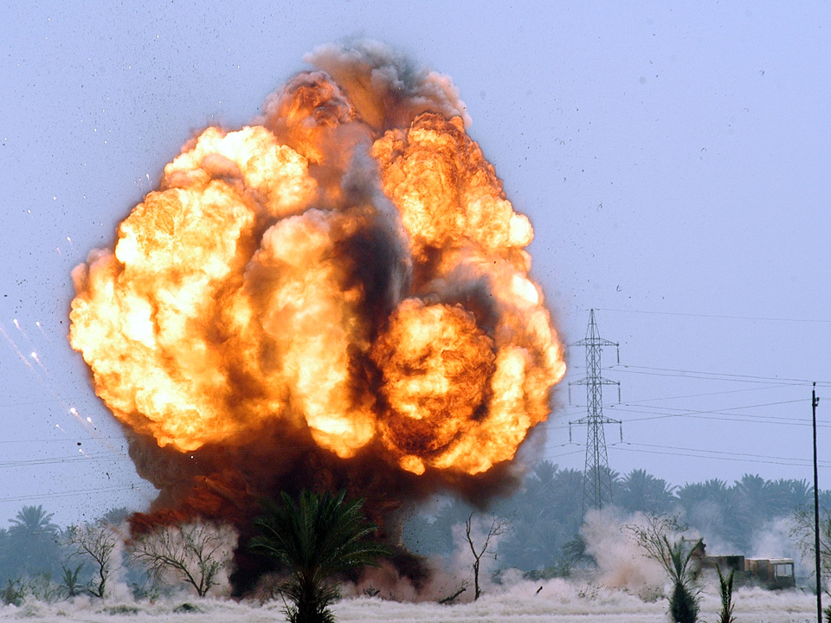
1.8 Транспорт
1. ДЕЙСТВИЕ ПРИ ОТКРИВАНЕ НА НЕВЗРИВЕНИ БОЕПРИПАСИ
НИКОГА НЕ ПИПАЙТЕ НЕВЗРИВЕНИ ИЛИ ИЗОСТАВЕНИ ВЗРИВНИ БОEПРИПАСИ !

Slide 14
2. ДЕЙСТВИЕ ПРИ ОТКРИВАНЕ НА ИМПРОВИЗИРАНИ ВЗРИВНИ УСТРОЙСТВА
Импровизирано взривно устройство – Improvised Explosive Device (IED) е взривно устройство, поставено или изработено по импровизиран начин, съдържащо разрушителни, смъртоносни, вредни, пиротехнически средства, взривни или запалителни химически вещества, предназначено да разрушава, убива, възпрепятства и смущава. То може да съдържа военни компоненти (материали), но обикновено е изработено от невоенни компоненти (материали).
Дейностите, свързани с намиране/откриване на истински/лъжливи ИВУ (включително техни основни компоненти и изграждащи ги елементи), се наричат събития, свързани с ИВУ, а когато устройството е било взривено – инциденти с ИВУ.
Импровизираното взривно устройството (IED) е изборът на терористите за оръжие. Те са евтини за произвеждане, поради многото възможни подривни техники и с нисък риск за приготвящия ги (въпреки това самоубииствените бомбени атентати не могат да се пренебрегнат като метод). Други преимущества са тяхната способност да привличат общественото внимание и възможността да се контролира броя на жертвите, чрез времето на детонация и разположението на устройството. Това е също така леко опровержимо действие, произвеждащо нежелателни резултати. От 1983 до 1996г., приблизително половината от всички записани терористични инциденти по света включват използването на експлозиви.

Slide 15
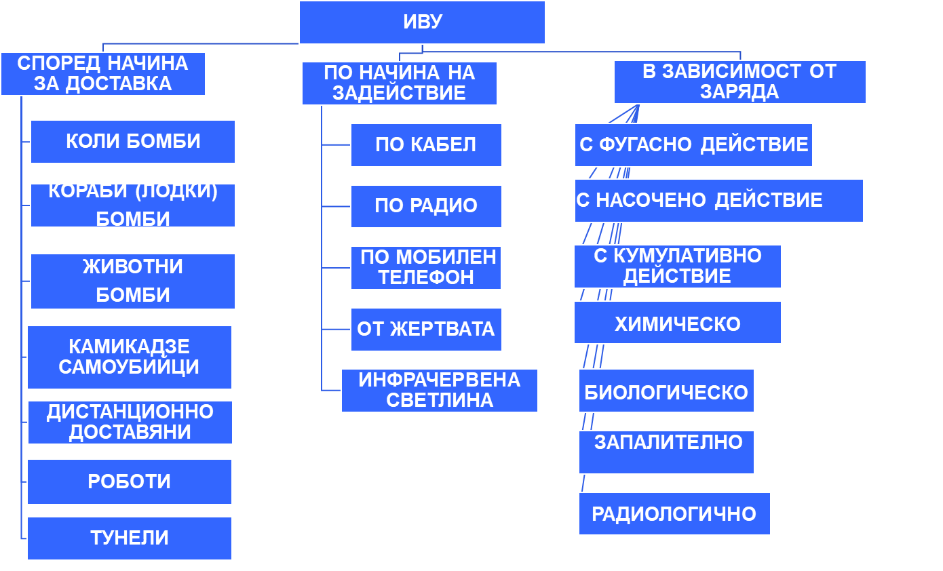
2. ДЕЙСТВИЕ ПРИ ОТКРИВАНЕ НА ИМПРОВИЗИРАНИ ВЗРИВНИ УСТРОЙСТВА
Видове импровизирани взривни устройства (ИВУ):

Slide 16
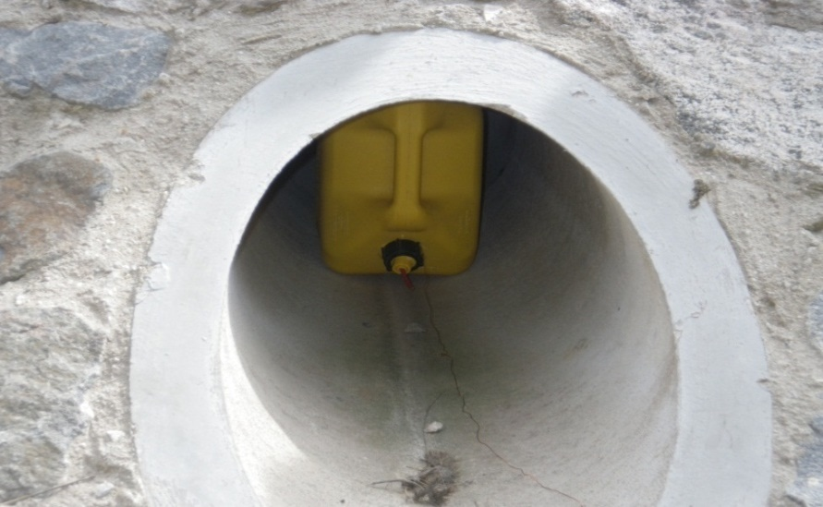
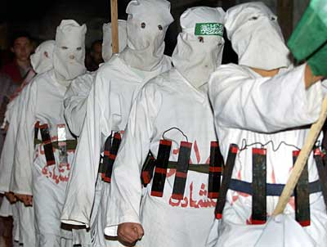
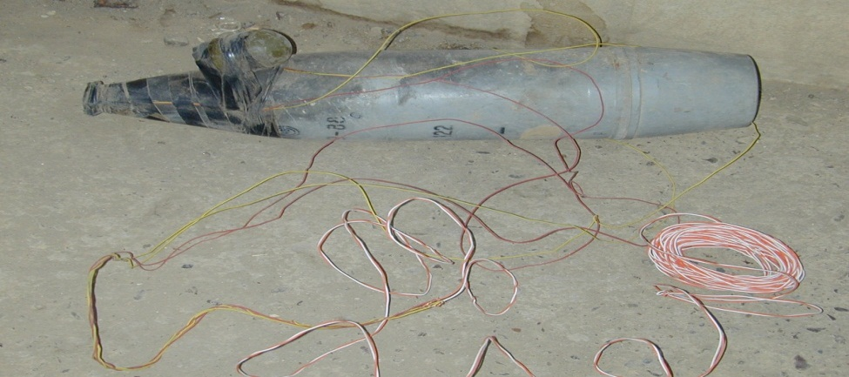
IED
(Improvised Explosive Device)
Импровизирано взривно устройство
Саморъчно направено взривно устройство, съдържащо разрушителни, смъртоносни, вредни, взривни или запалителни вещества, което е конструирано да разрушава, възпрепятства, безпокои и убива.

Slide 17
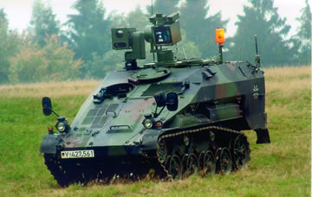
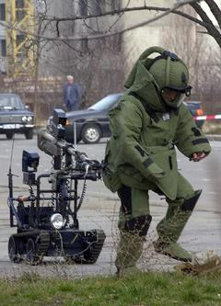
EOD
(Explosive Ordnance Disposal)
Неутрализиране на взривни бойни припаси
Откриване, идентифициране, оценка на място, обезвреждане, безопасно транспортиране за последващо унищожаване и унищожаване на невзривени взривни бойни припаси.
IEDD
(Improvised Explosive Device Disposal)
Неутрализиране на импровизирани взривни устройства
Откриване, идентифициране, оценка на място, обезвреждане, безопасно транспортиране за последяващо унищожаване и унищожаване на импровизирани взривни устройства, които представляват потенциална опасност за нанасяне на вреда и разрушения

Slide 18
2. ДЕЙСТВИЕ ПРИ ОТКРИВАНЕ НА ИМПРОВИЗИРАНИ ВЗРИВНИ УСТРОЙСТВА
Признаци за наличие на ИВУ:
- Следи от изкопни дейности на повърхността на земята, наличие на проводници, детониращ шнур или част от ИВУ;
- Следи от човешко присъствие (изоставени опаковки от различни продукти);
- Липса на местно население на места където обикновено те пребивават;
- Наличие на линии неестествени за терена;
- Различно оцветяване на повърхността на почвата;
- Наличие на вдлъбнаитини на повърхността на почвата;
- Наличие на неествествени предмети и обекти на местността (средата);
- Наличие на маркери, надписи и знаци предупреждаващи местното население за наличие на ИВУ или маркети за ориентиране кога ИВУ да бъде задействано.
Мерки за предпазване от ИВУ.
Ако твърдо сте се убедили, че намереното устройство е ИВУ:
- Не се паникьосвайте, придвижете се до безопасна зона!
- Не го докосвайте и не се опитвайте да го разглобявате дори от разстояние!
- Не го покривайте и не поставяйте неща за предпазване (щитове) до него!
- Не стреляйте по ИВУ-то!!! – с цел да го взривите (задействате)!
- Спазвайте определените предварително правила !!!
- Не предлагайте на ваши приятели да го разглеждат!

Slide 19
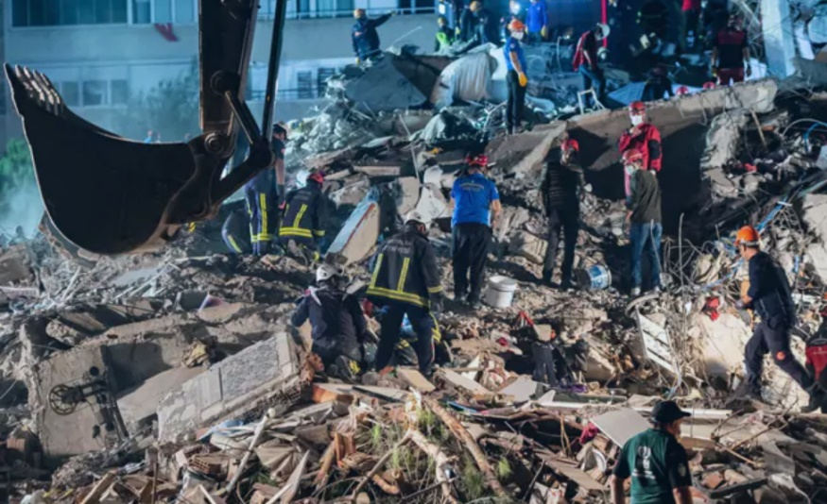
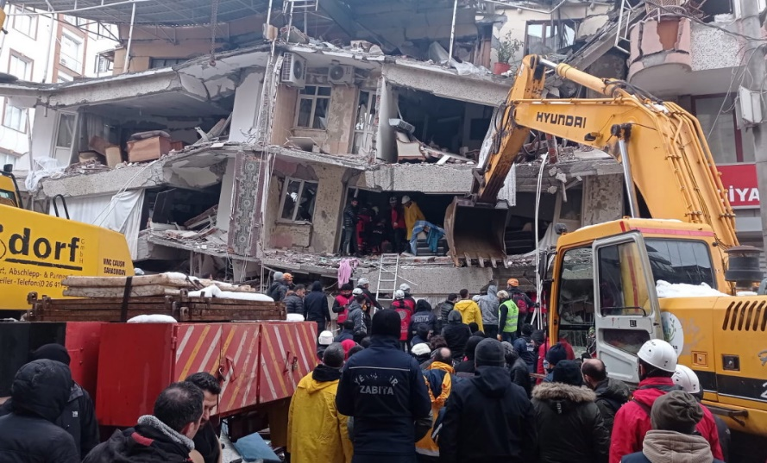
3. Участие на ВС при провеждане на спасителни и неотложни аварийно-възстановителни работи при бедствия
3.1. Земетресения
Спасителните и неотложните аварийно-възстановителни работи при земетресения изискват специално подготвени и окомплектовани със специална техника формирования, чийто личен състав е обучен за действия по ликвидиране на последствията от земетресението.

Slide 20
3. Участие на ВС при провеждане на спасителни и неотложни аварийно-възстановителни работи при бедствия
3.1. Земетресения
При ликвидиране на последствията от земетресението неотложните аварийно-спасителни работи се провеждат в следната последователност:
извличат се и се спасяват пострадалите хора изпод затрупванията и намиращите се в полуразрушените и горящи сгради;
устройват се проходи за осигуряване на достъп към обектите за работа на военните и гражданските формирования и евакуация на хората и животните;
локализират се и се отстраняват авариите в комунално-енергийните инсталации и в технологичните линии;
укрепват се конструкциите на здания и съоръжения, намиращи се в аварийно състояние;
оборудват се пунктовете за медицинска помощ на пострадалите;
организира се водоснабдяване и електроснабдяване в зоната на земетресението.

Slide 21
3. Участие на ВС при провеждане на спасителни и неотложни аварийно-възстановителни работи при бедствия
3.1. Земетресения
Военните формирования са окомплектовани със земекопна, пътно-строителна и мостостроителна техника, подемно-транспортни, електроосветителни и водоснабдителни машини, както и отделения за взривни работи. Всички тези групи се движат на автомобили с повишена проходимост, бронетранспортьори и верижни влекачи. Те се осигуряват от логистини групи.
При извършване на работите се използват различни начини и средства за разглобяване или събаряне на конструкции: ръчен, механизиран, взривен или комбиниран.
Личният състав трябва да бъде облечен със специални облекла от плътна тъкан, със защитни обувки, брезентови ръкавици, каски и др.
На всяка група трябва да се направи специален инструктаж по техниката за безопасност при работа.
Особено внимание трябва да се обръща на медицинското осигуряване на обектите с пострадали хора.

Slide 22
3. Участие на ВС при провеждане на спасителни и неотложни аварийно-възстановителни работи при бедствия
3.2. Наводнения
При ликвидиране на последствията от наводнение неотложните аварийно-спасителни работи се провеждат в следната последователност:
Извеждане на хора, животни и изнасяне на преносими културни ценности от залетите зони;
В зависимост от конкретната обстановка се изпълняват следните дейности:
Наблюдение на водното ниво и състоянието на хидротехническите съоръжения;
Аварийни дейности по елементи на хидротехнически съоръжения: отваряне или затваряне на изпускатели, саваци и др., удълбочаване на преливници, тампониране, прорязване и др.
Отстраняване на заприщвания на водни течения;
Прокопаване на водоотвеждащи канали;

Slide 23
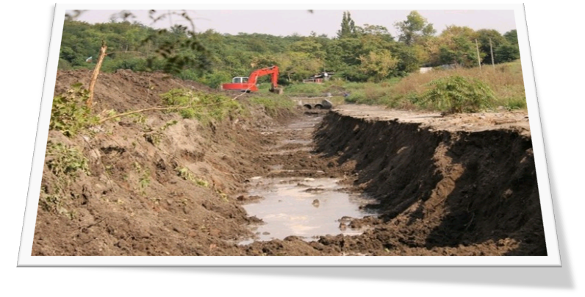
3. Участие на ВС при провеждане на спасителни и неотложни аварийно-възстановителни работи при бедствия
3.2. Наводнения
Координиране и участие в надграждане на съществуващи диги и изграждане на временни диги чрез: използване на модулни елементи, нареждане на чували с инертни материали и натрупване на инертни материали;

Slide 24
3. Участие на ВС при провеждане на спасителни и неотложни аварийно-възстановителни работи при бедствия
3.2. Наводнения
Военните формирования са окомплектовани със земекопна, подемно-транспортна, транспортна, високопроходима техника, лодки и въжета. Всички тези групи се движат на автомобили с повишена проходимост и бронетранспортьори. Те се осигуряват от логистични групи.
Личният състав трябва да бъде облечен със светлоотразителни жилетки, спасителни елечета, защитни обувки, ръкавици и др.
На всяка група трябва да се направи специален инструктаж по техниката за безопасност при работа.
Особено внимание трябва да се обръща на медицинското осигуряване и на спасяването на пострадалите хора.

Slide 25
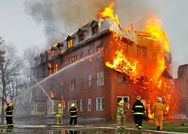
3. Участие на ВС при провеждане на спасителни и неотложни аварийно-възстановителни работи при бедствия
3.3. Пожари
Какво представляват пожарите?
Пожарът е неконтролируем горивен процес, който застрашава:
живота и здравето на хората;
инфраструктурата и критични обекти;
околната среда;
националната сигурност.
Основни видове пожари:
Горски и полски пожари;
Пожари в населени места;
Промишлени и складови пожари;
Пожари в опасни обекти (горива, химикали, боеприпаси).

Slide 26
3. Участие на ВС при провеждане на спасителни и неотложни аварийно-възстановителни работи при бедствия
3.3. Пожари
Въоръжените сили подпомагат органите на държавната власт и службите за защита при мащабни пожари, когато ресурсите на гражданските структури са недостатъчни.
Основни задачи:
Участие в гасене на пожари;
Евакуация и спасяване на населението;
Осигуряване на техника, транспорт и инженерни средства;
Разчистване на терени и изграждане на просеки;
Охрана и ограничаване достъпа до опасни райони;
Осигуряване на комуникации и логистика.
Използвани сили и средства:
Личен състав от Сухопътни войски;
Инженерни формирования;
Специализирана техника – булдозери, камиони, водоноски;
Вертолети за наблюдение и гасене;
Медицински екипи.

Slide 27
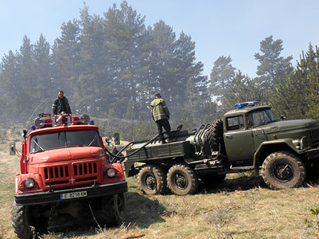
3. Участие на ВС при провеждане на спасителни и неотложни аварийно-възстановителни работи при бедствия
3.3. Пожари
Основни етапи на действията:
Разузнаване и оценка на обстановката;
Локализиране и овладяване на пожара;
Спасяване и евакуация на хора;
Оказване на медицинска помощ;
Аварийно-възстановителни дейности.
Аварийно-възстановителни работи:
Разчистване на отломки и опасни конструкции;
Възстановяване на пътища и комуникации;
Осигуряване на временни убежища;
Възстановяване на електро- и водоснабдяване;
Подпомагане на населението с техника и доставки.

Slide 28
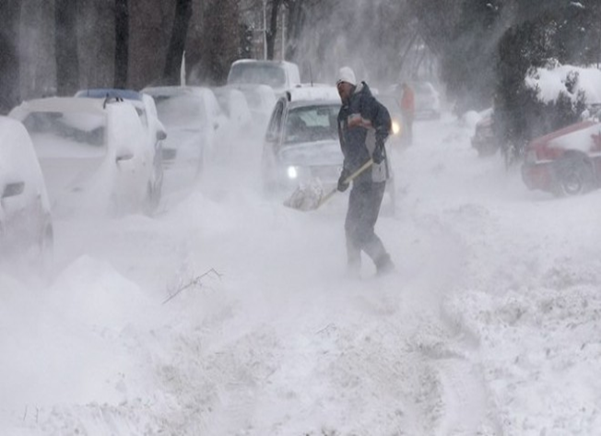
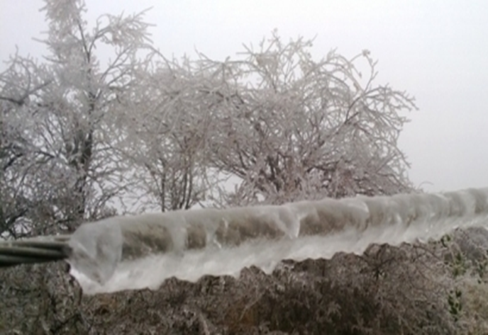
3. Участие на ВС при провеждане на спасителни и неотложни аварийно-възстановителни работи при бедствия
3.4. Тежки зимни условия
Спасителните и неотложни аварийно-възстановителни работи при тежки зимни условия изискват специално подготвени и окомплектовани със специална техника формирования, чийто личен състав е обучен за действия по ликвидиране на последствията от снегонавяванията и обледяванията.

Slide 29
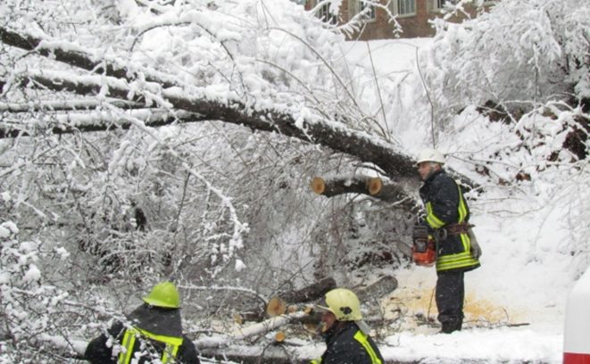
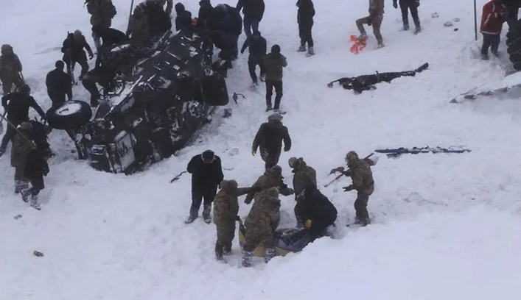
3. Участие на ВС при провеждане на спасителни и неотложни аварийно-възстановителни работи при бедствия
3.4. Тежки зимни условия
Военните формирования са окомплектовани със подемно-транспортна, транспортна, високопроходима техника, булдозери, бензинови резачки и лопати. Всички тези групи се движат на автомобили с повишена проходимост. Те се осигуряват от логистични групи.

Slide 30
Заключение
Съгласно чл. 57. (1) от ЗОВС Въоръжените сили могат да изпълняват задачи и по оказване съдействие на органите за сигурност в борбата им срещу разпространяване на оръжия за масово унищожение, незаконен трафик на оръжие и тероризъм; охраната на стратегически обекти, на обекти и системи от критичната инфраструктура, за което може да се сключи договор със заинтересуваните лица, както и провеждане на специални операции за противодействие на тероризма и преодоляване на последиците от тероризъм и участие в охраната на държавната граница.
Notes:
И накрая нека обобщим, че съгласно чл. 57. (1) от ЗОВС Въоръжените сили могат да изпълняват задачи и по оказване съдействие на органите за сигурност в борбата им срещу разпространяване на оръжия за масово унищожение, незаконен трафик на оръжие и тероризъм; охраната на стратегически обекти, на обекти и системи от критичната инфраструктура, за което може да се сключи договор със заинтересуваните лица, както и провеждане на специални операции за противодействие на тероризма и преодоляване на последиците от тероризъм и участие в охраната на държавната граница.

Slide 31
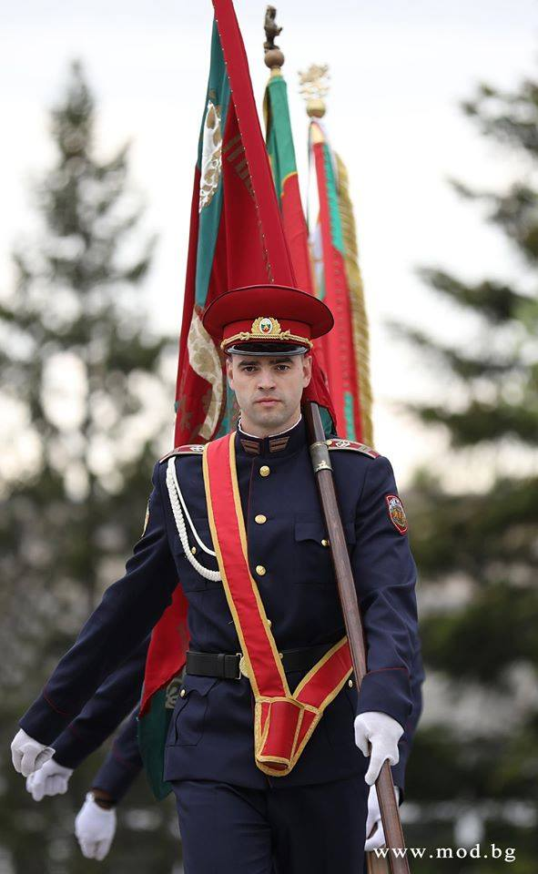
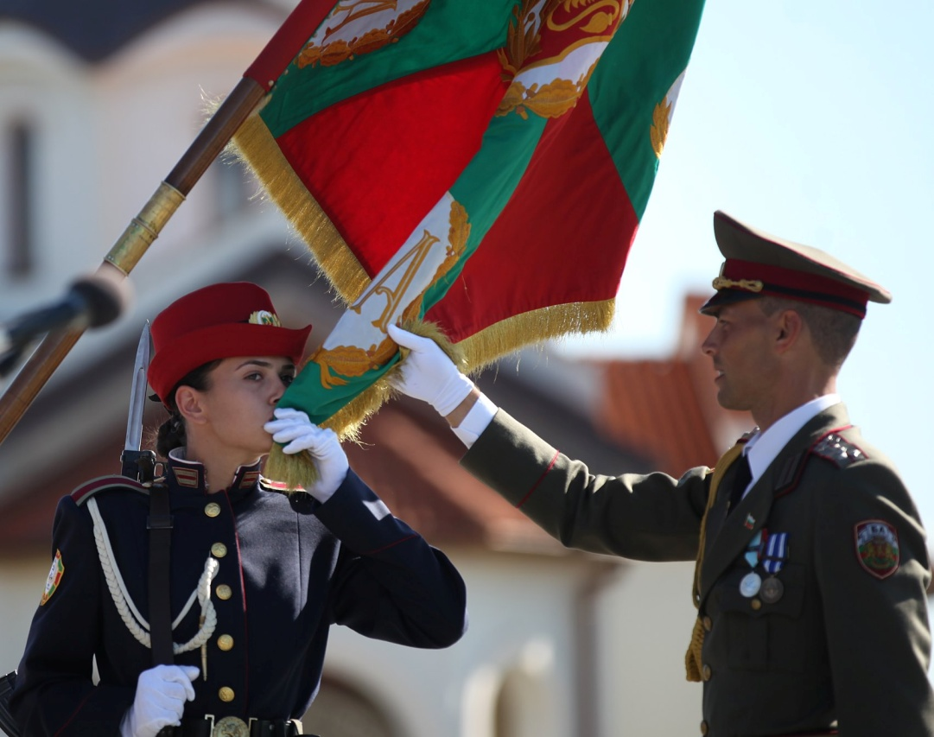
БЛАГОДАРЯ ЗА ВНИМАНИЕТО!

